Slide 1
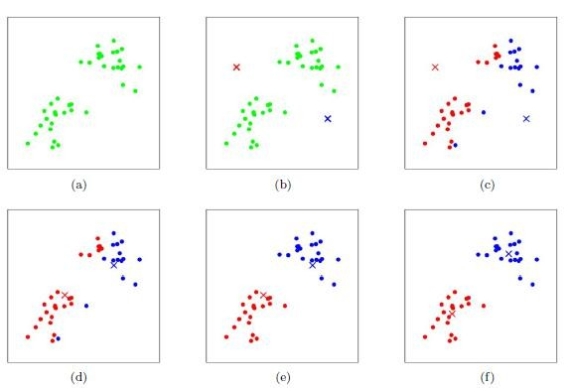
K-means直观理解
2

Slide 2
K均值聚类（K-means）介绍
历史渊源
虽然其思想能够追溯到1957年的Hugo Steinhaus，术语“k-均值”于1967年才被James MacQueen首次使用。标准算法则是在1957年被Stuart Lloyd作为一种脉冲码调制的技术所提出， 但直到1982年才被贝尔实验室公开出版。在1965年，E.W.Forgy发表了本质上相同的方法，所以 这一算法有时被称为Lloyd-Forgy方法。更高效的版本则被Hartigan and Wong提出
（1975/1979）
介绍
K-Means算法是无监督的聚类算法，算法简单，聚类效果好，即使是在巨大的数据集上也非常容 易部署实施。正因为如此，它在很多领域都得到的成功的应用，如市场划分、机器视觉、 地质统 计学、天文学和农业等。K-Means算法有大量的变体，包括初始化优化K-Means++以及大数据 应用背景下的k-means||和Mini Batch K-Means
3

Slide 3
K均值聚类（K-means）介绍
K-Means算法的思想很简单，对于给定的样本集，按照样本之间的距离大小，将样本 集划分为K个簇。让簇内的点尽量紧密的连在一起，而让簇间的距离尽量的大。
如果用数学表达式表示，假设簇划分为(C₁,C₂,...C_{k})，则我们的目标是最小化平方误差E：
k
E = ∑ ∑ x − μ_{i}
2
2
i=1 x∈C_{i}
其中 μ_{i} 是簇 C_{i} 的均值向量，有时也称为质心，表达式为：
_{μ =} 1
∑ x
i
C
i
x∈C_{i}
开头的那组图就可以形象描述K-Means的迭代求解过程。
4

Slide 4
K-means算法流程
输入是样本集D={x₁,x₂,...x_{N}}，聚类的簇数k，最大迭代次数T
输出是簇划分C={C₁,C₂,...C_{k}}
1）从数据集D中随机选择k个样本作为初始的k个质心向量： {μ₁,μ₂,...,μ_{k}}，将每个簇初始化为空集
2）对于t=1,2,...,T
a) 对于i=1,2...N，计算样本 x_{i} 和各个质心向量 μ_{j}，j=1,2,...k的欧式距离，将 x_{i} 划分到最近的簇中， 即更新C_{j}=C_{j}∪{x_{i}}
b) 对于j=1,2,...,k,对C_{j}中所有的样本点重新计算新的质心
c) 如果所有的k个质心向量都没有发生变化，则转到步骤3）
_{μ =} 1
∑ x
x∈C _{j}
•
j
C
j
3） 输出簇划分C={C₁,C₂,...C_{k}}
5

Slide 5

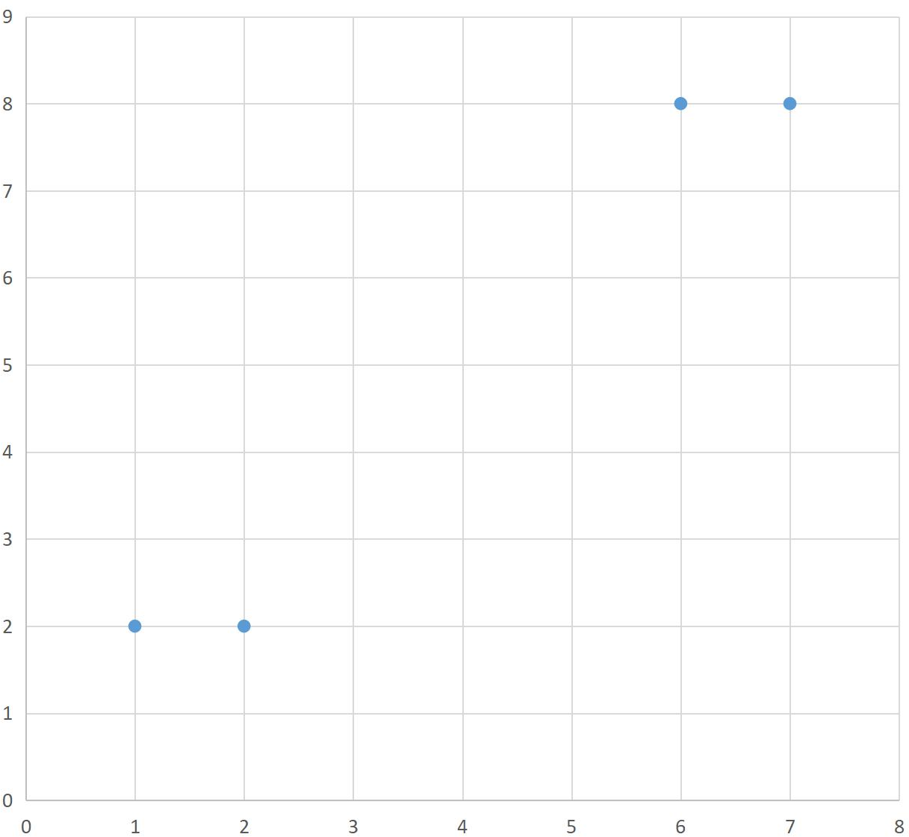
编程K-means
对数据集X = np.array([[1, 2], [2, 2], [6, 8],[7 ,8]])
聚类，K=2，初始聚类中心为C = np.array([[1, 2], [2, 2]])
要求：打印每次迭代聚类中心的位置
6

Slide 6
调库——编程K-means
对数据集X = np.array([[1, 2], [2, 2], [6, 8],[7 ,8]])
聚类，K=2，初始聚类中心为C = np.array([[1, 2], [2, 2]])
要求：打印每次迭代聚类中心的位置
7

Slide 7
Kmeans算法的缺点
缺点一：聚类中心的个数K需要事先给定，但在实际中K值的选定是非常困难的，很多时候我们 并不知道给定的数据集应该聚成多少个类别才最合适
缺点二：k-means算法需要随机地确定初始聚类中心，不同的初始聚类中心可能导致完全不同 的聚类结果，有可能导致算法收敛很慢甚至出现聚类出错的情况
针对第一个缺点：很难在k-means算法以及其改进算法中解决，一般来说，我们会根据对数据 的先验经验选择一个合适的k值，如果没有什么先验知识，则可以通过“肘方法”选择一个合适 的k值
针对第二个缺点：可以通过k-means++算法来解决
8

Slide 8
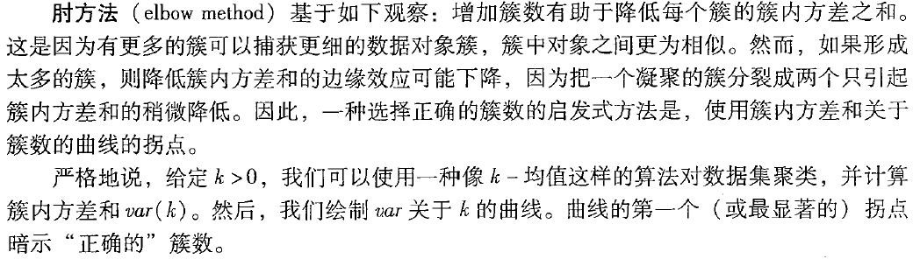
第一个缺点解决方案之一——肘方法
We then compute Within Set Sum of Squared Error (WSSSE). You can reduce this error measure by increasing k. In fact the optimal k is usually one where there is an “elbow” in the WSSSE graph.
9

Slide 9
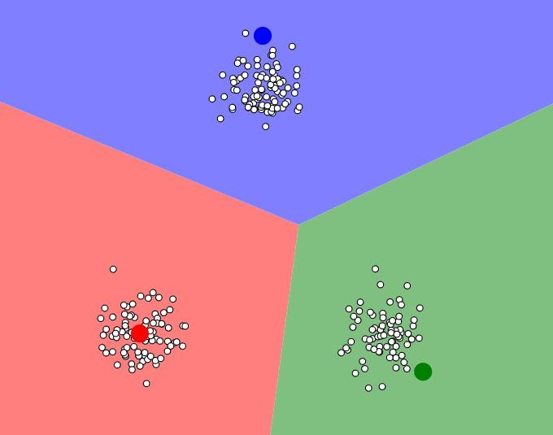
第二个缺点解决方案之一——K-means++
K-Means++的对于初始化质心的优化策略，如下：
a) 从输入的数据点集合中随机选择一个点作为第一个聚类中心 μ₁
b) 对于数据集中的每一个点x_{i}，计算它与已选择的聚类中心中最近聚类中心的距离D
c) 选择一个新的数据点作为新的聚类中心，选择的原则是：D较大的点，被选取作为聚类中 心的概率较大。
d) 重复b和c直到选择出k个聚类质心
e) 利用这k个质心来作为初始化质心去运行标准的K-Means算法
思考：
1.c步骤如何来实现呢？（编程）
2.c步为什么不直接取最大的，而是要按照概率来取？
如果最远的点是噪声点，就会选到错误的聚类中心，造成聚类出错
10

Slide 10
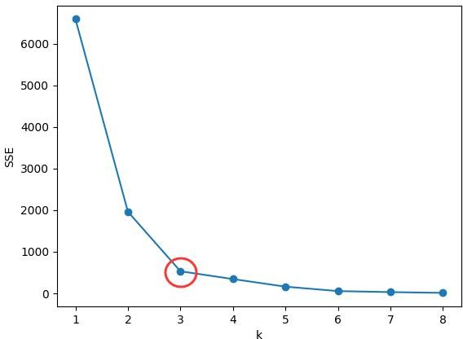
评估方法——肘方法
手肘法的核心指标是SSE(sum of the squared errors，误差平方和)，
k
SSE = ∑ ∑ x − μ_{i}
2
i=1 x∈C_{i}
其中，Ci是第i个簇，x是Ci中的样本点，μi是Ci的质心（Ci中所有样本的均值），SSE是所有样 本的聚类误差，代表了聚类效果的好坏。
手肘法的核心思想是：随着聚类数k的增大，样本划分会更加精细，每个簇的聚合程度会逐渐提 高，那么误差平方和SSE自然会逐渐变小。并且，当k小于真实聚类数时，由于k的增大会大幅增 加每个簇的聚合程度，故SSE的下降幅度会很大，而当k到达真实聚类数时，再增加k所得到的聚 合程度回报会迅速变小，所以SSE的下降幅度会骤减，然后随着k值的继续增大而趋于平缓，也
就是说SSE和k的关系图是一个手肘的形状，而这个肘部对应的k值就是数据的真实聚类数。当然， 这也是该方法被称为手肘法的原因。
15

Slide 11
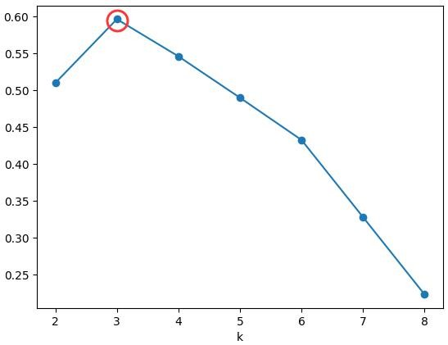
评估方法——轮廓系数法
簇内不相似度：计算样本i到同簇其它样本的平均距离为a_{i}，a_{i}越小，表示样本i越 应该被聚类到该簇，簇C中的所有样本的a_{i}的均值被称为簇C的凝聚度。
簇间不相似度：计算样本i到其它簇C_{j}的所有样本的平均距离b_{ij}， b_{i}=min{b_{i1},b_{i2},...,b_{ik}}；b_{i}越大，表示样本i越不属于其它簇。
轮廓系数：s_{i}值取值范围为[-1,1]，越接近1表示样本i聚类越合理，越接近-1，表示 样本i应该分类到另外的簇中，近似为0，表示样本i应该在边界上；所有样本的s_{i} 的均值被称为聚类结果的轮廓系数。
⎧1− ^{a(i)}，a(i) < b(i)
⎪
b(i)
b(i)− a(i)
max{a(i), b(i)}
⎪
s( ) ( )
s(i) =
i = ⎨0
，a i = b(i)
⎪
b(i)
⎪
−1，a(i) > b(i)
⎪⎩ a(i)
16

Slide 12
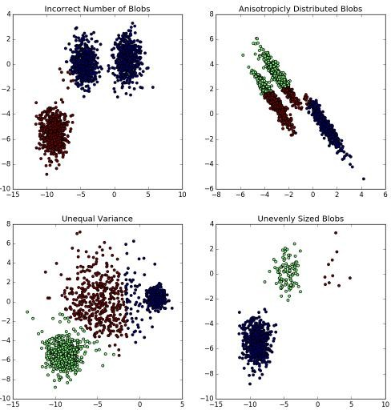
K-Means小结
优点：
原理比较简单，实现也是很容易，收敛速度快
聚类效果较优
算法的可解释度比较强
主要需要调参的参数仅仅是簇数k
缺点：
不能处理如图情况
采用迭代方法，得到的结果只是局部最优。
对噪音和异常点比较的敏感。
17

